Slide 2

Grupo 5: B.O.A.J.P
BEATRIZ MORÁN
OSCAR CAVADAS
JORGE EGEA
ANDER MORA
Honorable mention:ChatGPT

Slide 3

Índice
Índice
Proyecto Kings-League
Modelo entidad-relación Modelo relacional
Diagrama de clases Diagrama de secuencia
Tablas
Gráfico
XML,DTD,XSD
Triggers
Procedimientos PL/SQL
Modelo/Repositorios/Controladores
Generar XML automáticamente
Prueba
Objetivos cumplidos y no cumplidos
Dificultades
Aplicaciones usadas
Despedida

Slide 4

Proyecto Kings-League
En este proyecto, nos disponemos a realizar una aplicación que gestiona alguna de las fases de la Kings-League:
Inscripción de equipos y jugadores
Calendario
Clasificación
Jornadas de la fase regular
Play-offs
Nos ponemos manos a la obra y comenzamos a crear nuestra aplicación desde los cimientos.

Slide 5

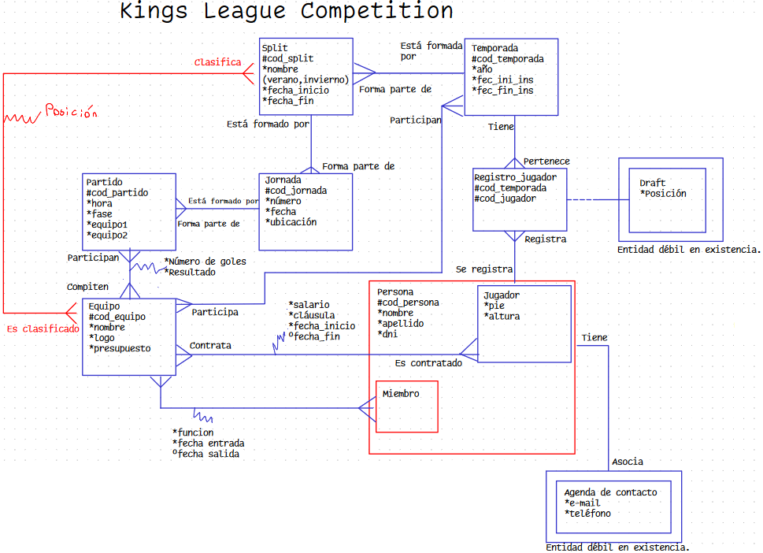
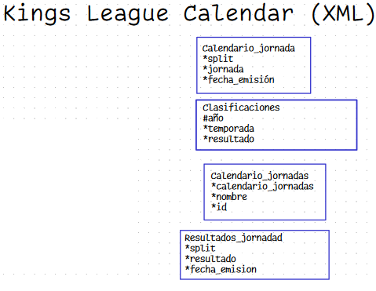
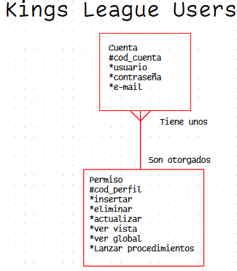
Toda aplicación comienza por su base, creando el modelo entidad-relación y el modelo relacional.

Slide 6
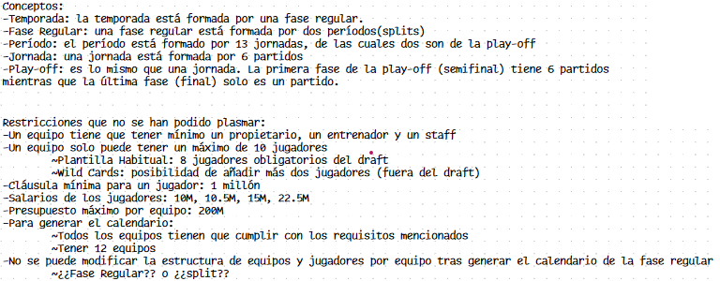
Aunque, antes de seguir avanzando, era totalmente necesario, tener unos conceptos generales que teníamos que llevarlos constantemente en nuestra mente.

Slide 7
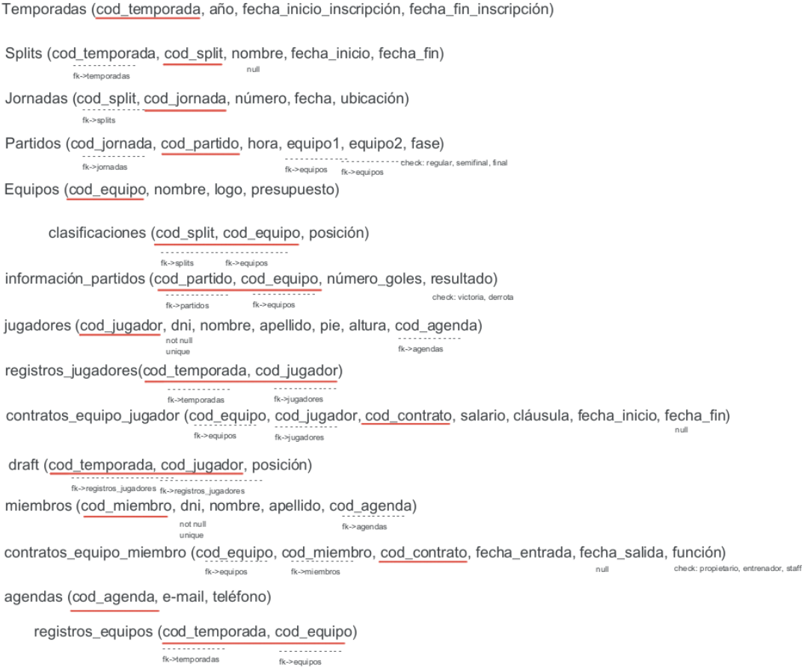
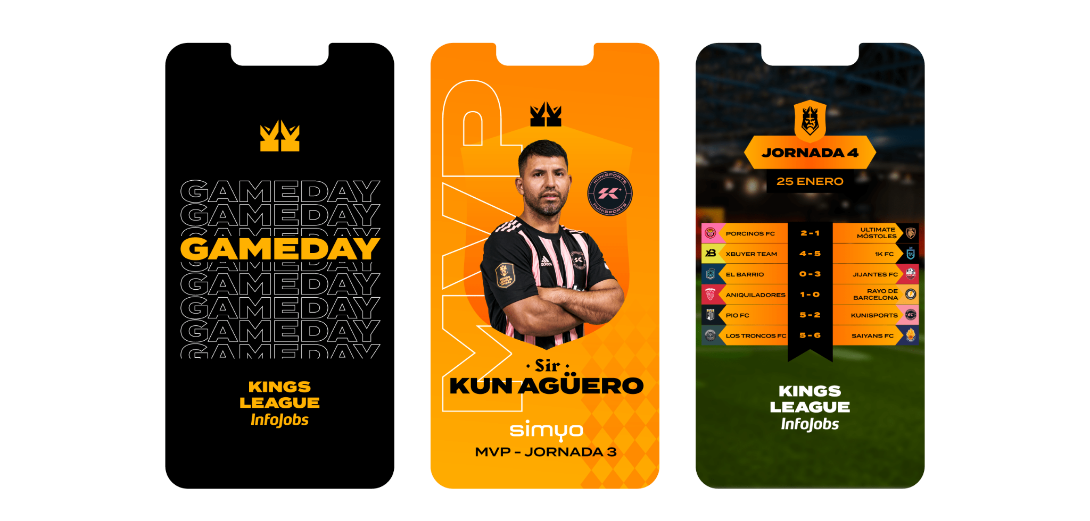
Teniendo claro el modelo entidad-relación y el modelo relacional, nos pusimos a preparar el diagrama de clases y el de secuencia

Slide 8
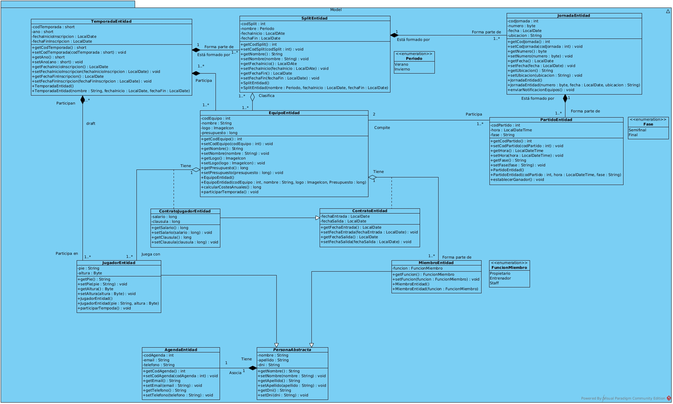

Slide 9
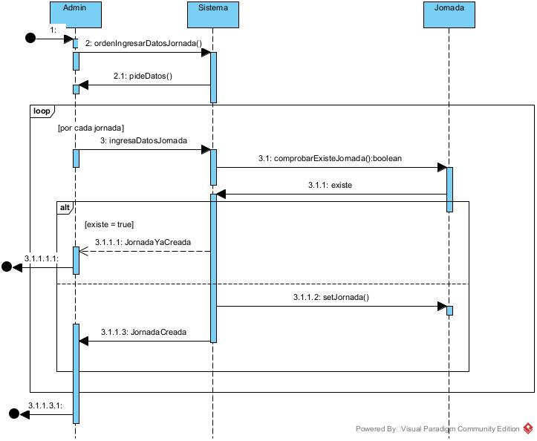
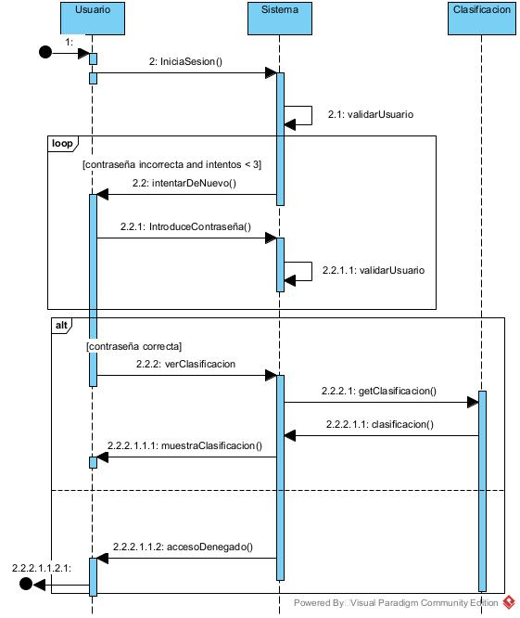
Aquí tenemos el diagrama de secuencias del administrador
Y este es el diagrama del usuario

Slide 10
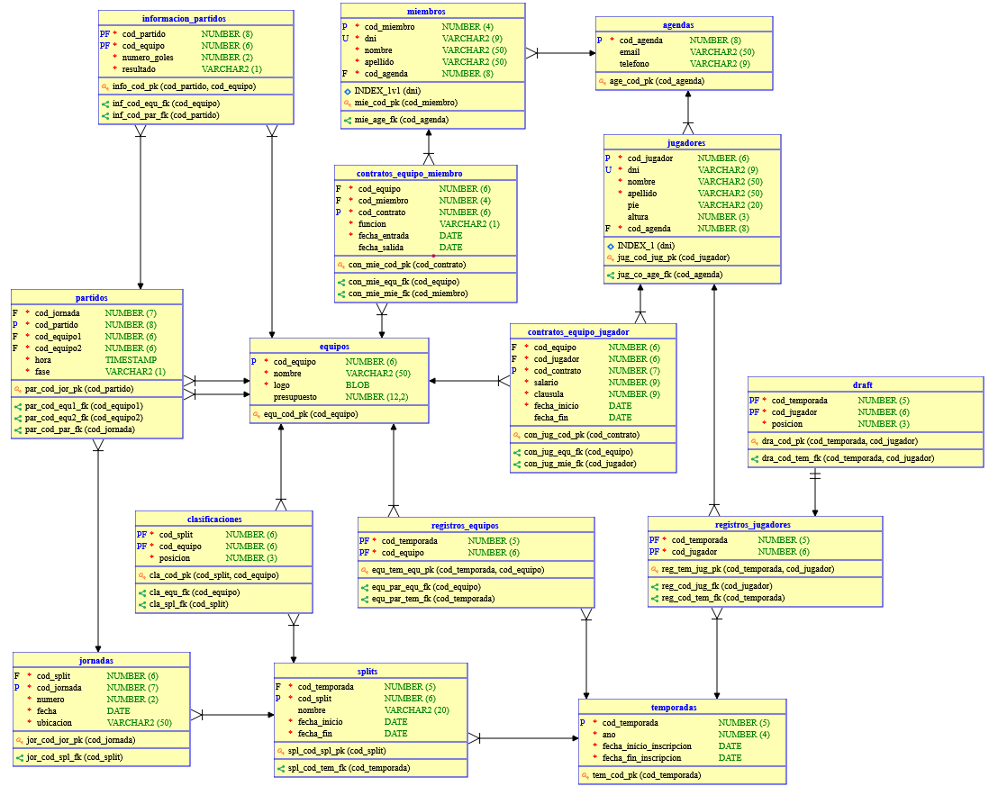
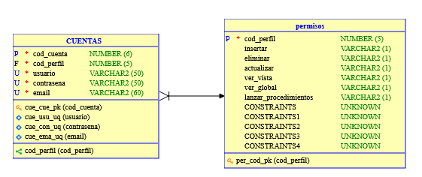
Aquí mostramos nuestras tablas de la base de datos donde, claramente se ven 2 partes:
Todo relacionado con la Kings-League
Cuentas + permisos

Slide 11
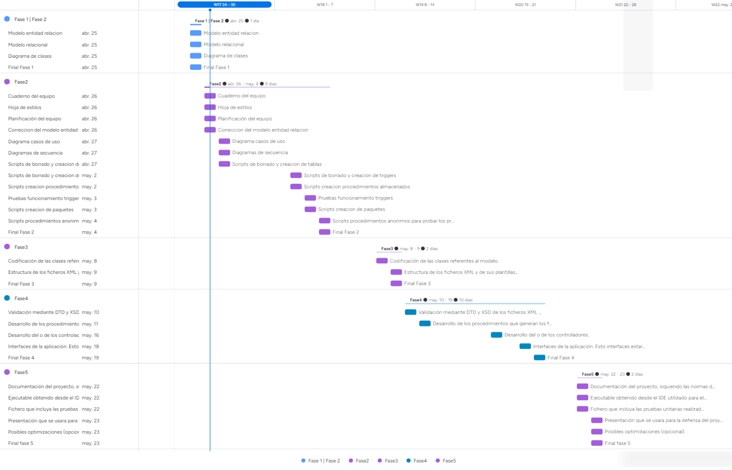

Slide 12
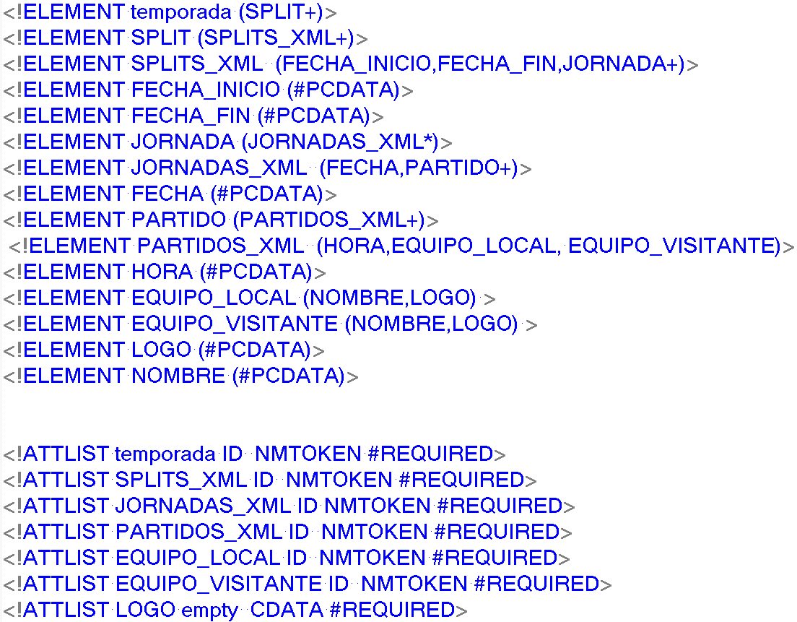
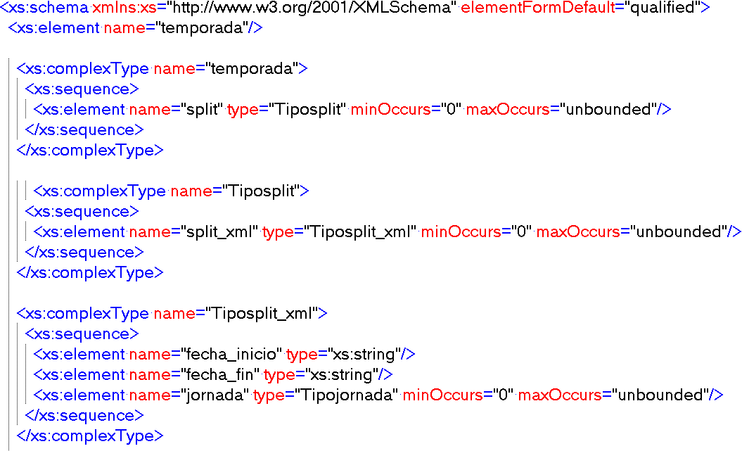
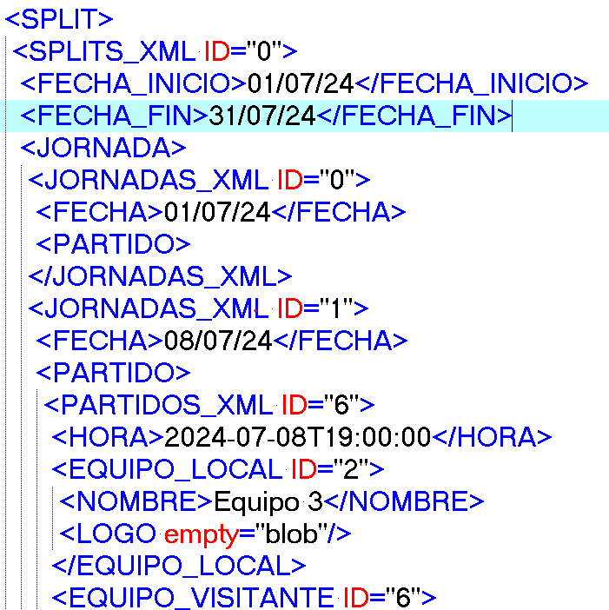
XML
Para la reunión de datos, decidimos crear 4 XML (con sus respectivos DTD y XSD para visualizar:
Jornadas del calendario//Clasificación//Play-offs//Resultados de las jornadas
DTD
XSD
XML

Slide 13
Control_Splits
Min_ Equipos
Min_Jugadores
Max_Jugadores_Draft
Max_Jugadores_Wild_Card
Max_Presupuesto_Equipo
Check_Contrato_Jugador
Control_Miembros
Check_Registro_Equipo_Fecha_Inscripcion
Check_Registro_Jugadores_Fecha_Inscripcion
Equipo_Duplicado
Trigger_Temporadas_Año
Trigger_Splits_Fec_Ini
Trigger_Jornadas_Fec
Bloquear_Splits
Bloquear_Jornadas
Bloquear_Partidos
Bloquear_Equipos
Bloquear_Contratos_Jugador
Estos son los triggers que utilizamos en nuestra base de datos para vigilar los casos posibles que podamos tener en la aplicación.

Slide 14

Tuvimos en mente crear unos procedimientos en la base de datos con un fin específico;
Un procedimiento de Informe_Equipos_temporada, cuya función es dar un informe a los administradores.
Una función de Contar_Numero_Jugadores_Por_Equipo, cuyo trabajo consiste en complementar el informe de equipos temporada.
Una función de Get_Numero_Jugadores_Draft que está unida a uno de nuestros triggers( max_jugadores_draft)
En la base de datos, generamos un paquete con todo lo relacionado al calendario, con sus utilidades; generar los play-offs, calcular la clasificación…

Slide 15
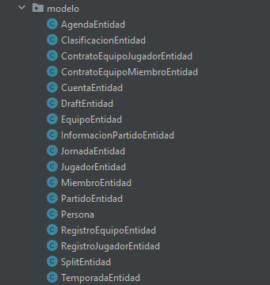
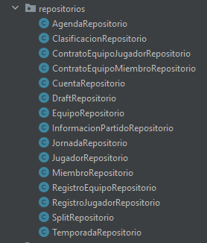

¿Que modelo creamos en la base de datos?¿Cuáles son las llamadas que vamos a hacer a la base de datos?¿ Cómo gestionamos todo esto de una manera eficiente?
Todas estas preguntas comenzaron a aparecer en nuestro grupo. Creamos en el Modelo de la aplicación las entidades que utilizaremos y una carpeta de repositorios con todas las llamadas a la base de datos.
Nota:Igual, has podido observar que en el modelo tenemos una clase persona, pero luego no está en repositorios, porque?
Persona es padre de otras entidades y no tenemos guardado una tabla persona, por lo tanto para la reutilización de código hemos creado esa clase Persona.

Slide 16
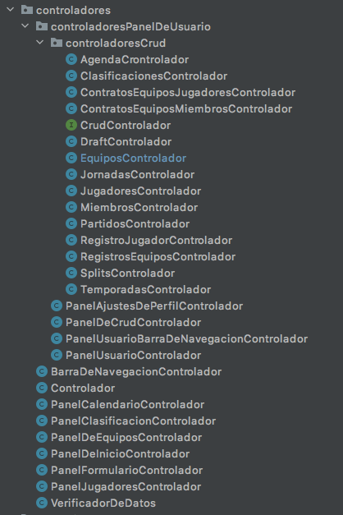
Controladores de la aplicación
Los controladores de la aplicación están divididos en tres grupos;
- Los encargados de las funciones CRUD de los elementos de la temporada
- Los encargados de las acciones en el panel de usuario
- Los encargados de las funciones del resto de las ventanas.

Slide 17

Procedimientos para la creación de los ficheros XML
Creamos procedimientos que crean automáticamente los archivos XML. Los XML son validados, para que más tarde sean utilizados en la aplicación para poder consultar la información de estos.

Slide 18


Aplicación

Slide 19
Objetivos cumplidos y no cumplidos
Objetivos cumplidos:
Crear una interfaz adaptable a cualquier pantalla
Crear un sistema modular e independiente
Tener el mínimo de redundancia de datos posible(solo almacenar lo necesario)
Objetivos no cumplidos:
Algunos ajustes de la interfaz adaptable no están finalizados del todo
No hemos conseguido la independencia que queriamos del sistema
No hemos exterminar todos los datos redundantes de la base de datos

Slide 20
Dificultades a la hora de trabajo
Como cualquier grupo, hemos tenido algunas dificultades a la hora de elegir entre muchas de las opciones que puede tener en una aplicación. Estas dificultades han sido:
Ideas muy complejas (crear un layout que se adapte al ViewPort)
Falta de comunicación
Falta de organización
Nos hemos complicado en algunas partes del proyecto tanto, que no todo el grupo ha podido aportar ayudas en esos casos.
Reestructuración de conceptos

Slide 21










Aplicaciones usadas

Slide 22
¡Esto es todo! ¡Muchas gracias por vuestra atención!
¡Esperamos que hayáis disfrutado tanto como nosotros!
Cualquier duda o pregunta, es vuestro momento de hacerla.
¡Hasta otra!

